Slide 1
清华-MIT区域能源政策模型
清华-力拓联合研究项目专家指导委员会会议
2012年3月20日
中国 北京
清华大学能源经济环境研究所
麻省理工学院全球变化科学与政策联合研究项目

Slide 2
背景与目标
作为最大的温室气体排放国，中国在全球减排中的角色非常重要。
目前中国的节能与减排目标大多分解到各个省份，一些政策或项目也在某些区域率先试点。
缩小东西部差距，实现区域协调发展是未来中国发展的重要任务。
目前，国内尚没有基于最新发布的基年数据建立的中国多区域能源政策模型，大多数的区域投入产出分析研究都基于2002年的基年数据。
因此，我们计划开发一个基于最新基年数据的中国多区域能源政策模型。该模型可适应多种政策问题的分析需要。

Slide 3
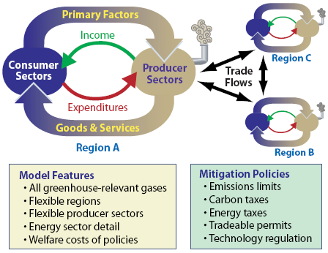
模型概要（1/2）
模型理论：
  多区域、多部门、多居民账户的动态一般均衡模型
建模方法：
  整合自顶向下和自底向上的混合动态一般均衡模型
特点:
  多区域：可研究区域经济间的贸易互动
  多部门：详细刻画主要高耗能部门的节能减排潜力和成本
  多居民账户：可研究政策对于不同收入群体的影响
  动态：可给出未来中长期排放预测和情景设计

Slide 4
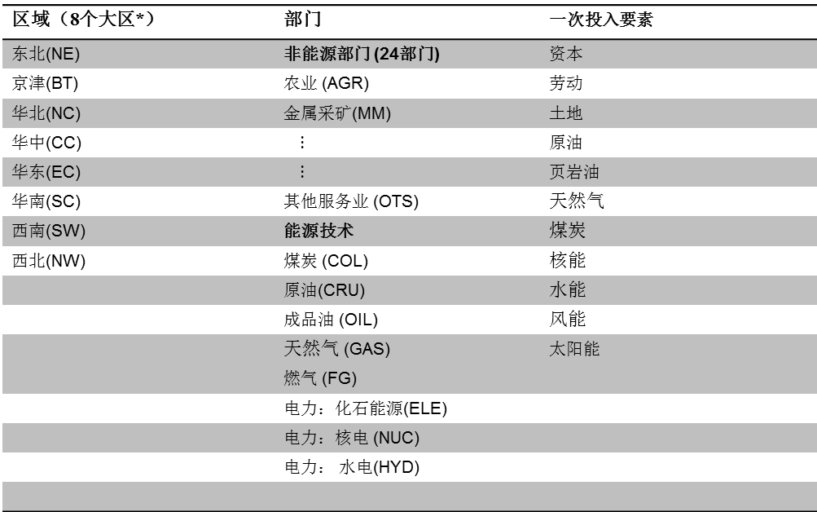
模型概要（2/2）
先进能源技术
替代燃料:
 | 煤气化
 | 页岩油
 | 生物燃料
发电:
 | 生物质发电
 | 风电
 | 带有燃气后备电源的风电
 | 带有生物质后备电源的风电
 | 先进燃气发电
 | 带有CCS的先进燃气发电
 | 带有CCS的先进燃煤发电
 | 先进核电
先进能源技术
*参考国家信息中心（2012）区域间投入产出表的区域划分方法

Slide 5
模型数据库(1/2)
中国区域投入产出表(2007基年数据)
  中国大陆30个省份
  42部门,
    包括5个能源部门
    和24个工业部门
  居民与政府消费
  固定资本形成与存货变化
  区域调入与调出
  进口与出口
中国全国与分省能源平衡表 (2007年数据)
  中国大陆30个省份
  11部门，20种能源产品
  分省能源消费，存货变化，调入、调出能源量和进口、出口能源量
  全国各工业高耗能部门（39部门）能源消费

Slide 6
模型数据库(2/2)
中国统计年鉴(2007)
  宏观经济数据
中国财政年鉴(2007)
  政府收支数据
中国固定资产投资年鉴(2007)
  各行业投资数据
中国工业年鉴(2007)
  各行业数据，特别是国有企业数据

Slide 7
计划研究课题一: 减排目标评价与分配 (1/3)
“十二五”期间的能源强度和碳强度目标已经设定并分配到各省。
“十一五”期间，减排目标大多靠政策性命令完成。未来，基于市场的减排政策（例如碳税、总量控制与交易等）将扮演更为重要的作用。
研究问题:
完成减排目标需要什么强度的政策 (例如：10/20/40元/吨的碳税？)?
不同省份与区域的减排成本有何不同？
如果建立一个减排指标交易体系，将带来多少效益？

Slide 8
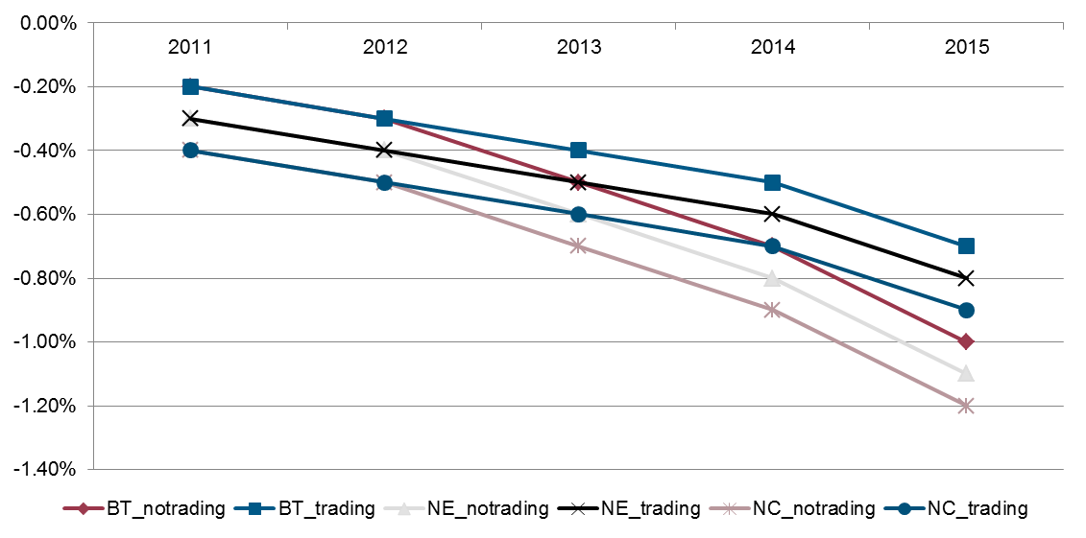
计划研究课题一: 减排目标评价与分配 (2/3)
输出范例
福利损失
可能结果:
由于能源结构和技术水平的差异，不同地区的减排成本会有较大差别
减排指标交易体系将一定程度的减少福利损失

Slide 9
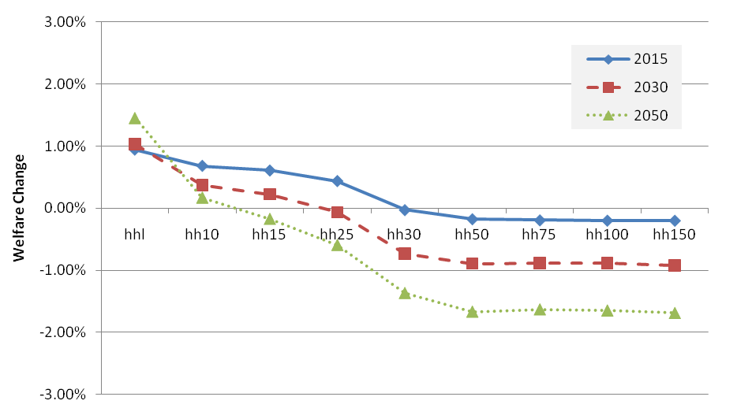
计划研究课题一: 减排目标评价与分配 (2/3)
利用模型，还可以估计政策对于不同收入人群的福利影响。
输出范例
福利变化

Slide 10
计划研究课题二: 电力部门的减排(1/5)
电力部门的排放总量和减排潜力都非常巨大。
低碳能源发电技术（可再生能源发电、核电）的发展非常迅速，但目前尚没有非常清晰的中长期发展规划。
整合自顶向下的宏观经济影响因素和自底向上的电力部门表达（如电网、电源细节）对于相关的政策、规划（如可再生能源配额制度、核电规划）制定十分有益
研究问题:
电力部门结构变化对于宏观经济有何影响？
减排政策对于电力部门结构变化有何影响？
如果建立一个减排（或可再生能源配额）交易制度，会带来多大收益？

Slide 11
计划研究课题二: 电力部门的减排(2/5)
首先建立一个电力部门的部分均衡模型:
- 将整合现有的自底向上能源技术模型.
- 将模型数据与目前的电力系统情况进行详细校核
将该部分均衡模型与中国多区域能源政策模型进行耦合连接
利用Boehringer and Rutherford (JEDC, 2009)的迭代方法，保证两个模型对于政策冲击收敛平衡

Slide 12
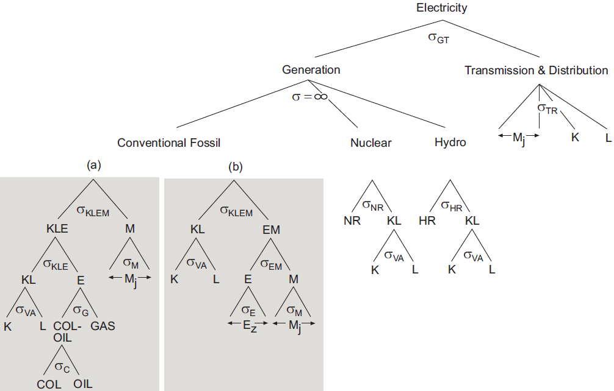
计划研究课题二: 电力部门的减排(3/5)
电力部门生产函数的不同表达：
(a) EPPA/USREP model (b) Bovenberg and Goulder (AER, 1996)

Slide 13

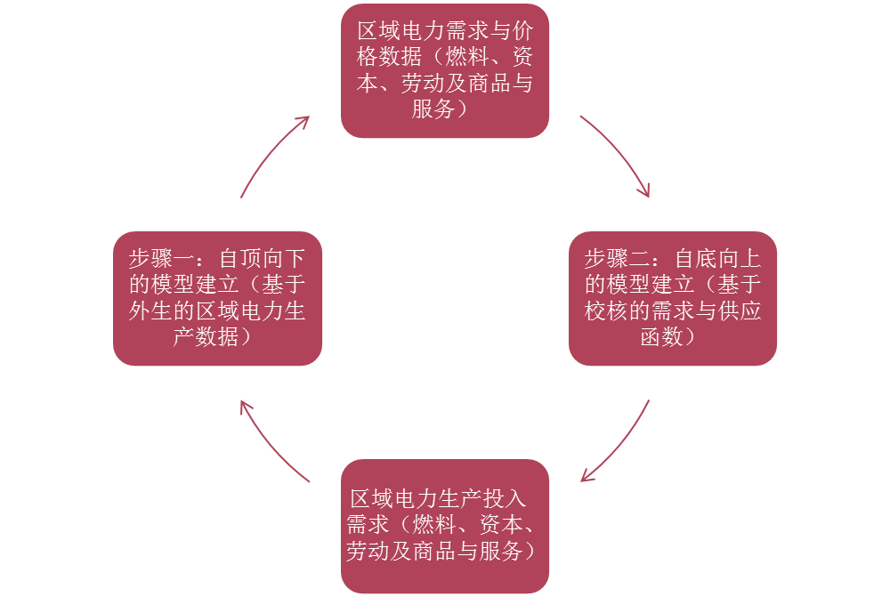
计划研究课题二: 电力部门的减排(4/5)

Slide 14
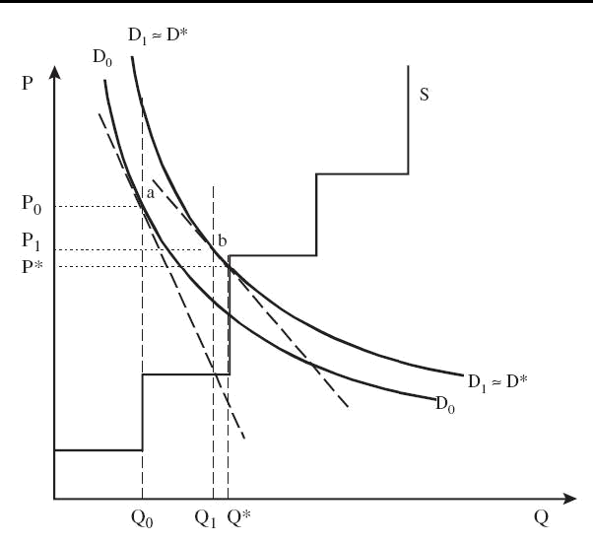
计划研究课题二: 电力部门的减排(5/5)
求解算法的迭代思路

Slide 15

模型开发计划
阶段一:
(2011年11月至2012年3月)
阶段二:
(2012年4月至2012年12月)
阶段三:
(2013年-)
目前模型开发情况:
  初步完成数据库开发
  计划整合中国数据与GTAP全球经济贸易数据
  计划整合自底向上的电力部门模型
  计划完善可再生能源技术在模型中的表达方法
工作团队:
  清华团队: 张希良教授，柴麒敏助理研究员，博士生张达
  MIT团队: Sebastian Rausch, Valerie Karplus, John Reilly

Slide 16
谢谢！

